Slide 1
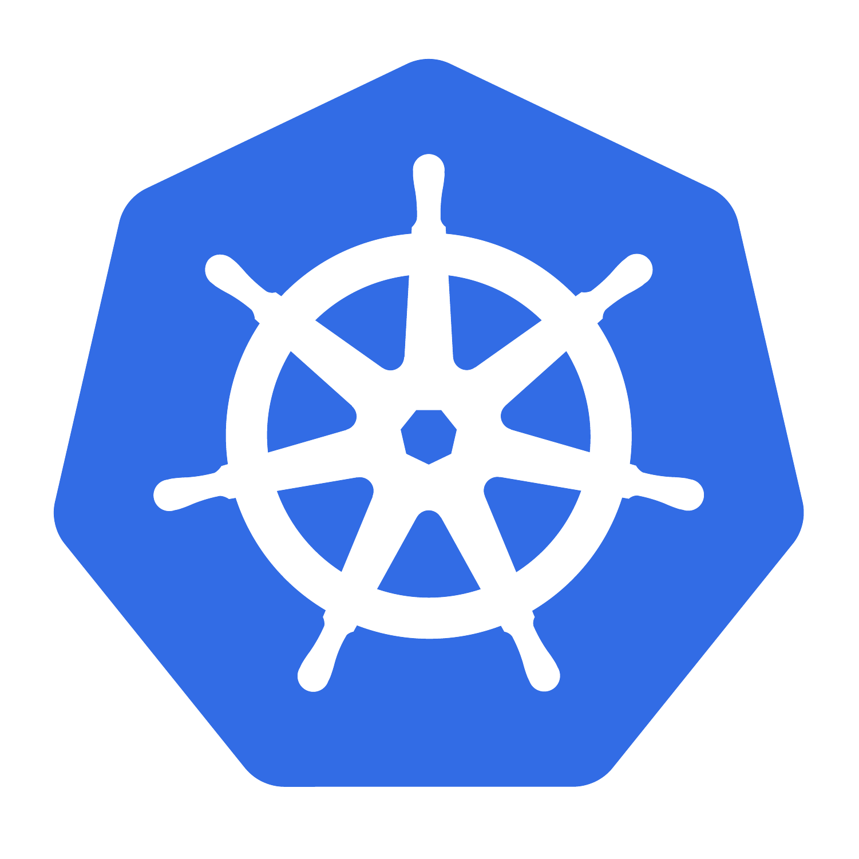
CKA HANDS-ON TRAINING
SESIÓN 11
Configuración y Seguridad de Aplicaciones
Sacar la configuración de la imagen y dar un disco que sobreviva al Pod
Especial
SESIÓN
4
LABORATORIOS
CM · Secret
CONFIGURACIÓN
PV · PVC · SC
ALMACENAMIENTO

Slide 2
OBJETIVOS
Al terminar esta sesión serás capaz de…
1
Externalizar la configuración de una aplicación con ConfigMaps.
2
Guardar credenciales y tokens en Secrets, y explicar qué protege un Secret y qué no.
3
Inyectar configuración como variables de entorno y como archivos montados.
4
Elegir entre env var y archivo según haga falta propagación de cambios en caliente.
5
Describir el ciclo de vida de un PersistentVolume: Available → Bound → Released.
6
Escribir un PVC y entender los criterios por los que se enlaza a un PV.
7
Aprovisionar almacenamiento dinámicamente con una StorageClass.
CKA Hands-On Training · Clase 11
02

Slide 3
SESIÓN ESPECIAL
Agenda
00–10
Por qué la configuración no va dentro de la imagen
10–30
Conceptos: ConfigMap, Secret y qué protege cada uno
30–52
LAB 11.1 — Básico: crear e inyectar ConfigMap y Secret
52–70
Conceptos: env var frente a archivo montado, propagación
70–102
LAB 11.2 — Intermedio: cablear la configuración de GRATITUD
102–120
Conceptos: PV, PVC, ciclo de vida y StorageClass
120–150
LAB 11.3 — Avanzado: almacenamiento persistente para GRATITUD
150–170
LAB 11.4 — Challenge: «GRATITUD no arranca»
170–180
Cierre y CKA Tips
CKA Hands-On Training · Clase 11
03

Slide 4

01
BLOQUE 1
Configuración externa
ConfigMap para lo que se puede leer, Secret para lo que no
CKA Hands-On Training · Clase 11
04

Slide 5
NO ES LO MISMO
ConfigMap y Secret: para qué es cada uno
ConfigMap
Configuración legible
Secret
Datos sensibles
Pares clave-valor en texto plano.
Valores cortos o ficheros de configuración enteros.
URLs, niveles de log, feature flags, rutas.
Límite práctico ~1 MiB (vive en etcd).
Mismo formato; pensado para credenciales y tokens.
Se codifica en base64. base64 NO es cifrado.
Se monta en tmpfs; admite RBAC más fino.
type: Opaque, o tipos con forma fija (kubernetes.io/tls…).
TEORÍA
La misma imagen tiene que poder correr en desarrollo, en pruebas y en producción sin recompilarse. Todo lo que cambia entre entornos —URLs de servicios, niveles de log, flags de funcionalidad, credenciales— sale de la imagen y se inyecta en tiempo de ejecución. Ese es el trabajo de ConfigMap y Secret: desacoplar configuración de código.
Un ConfigMap guarda pares clave-valor de configuración NO sensible, en texto plano. Puede llevar valores cortos (LOG_LEVEL=info) o ficheros enteros (un app.conf de varias líneas como valor de una clave). Tiene un límite práctico de 1 MiB porque vive en etcd.
Un Secret guarda lo mismo pero pensado para datos sensibles: contraseñas de base de datos, tokens de API, certificados. La API de Kubernetes lo trata con algo más de cuidado —no lo imprime en claro, lo monta en tmpfs, permite RBAC específico— pero, y esto es lo que hay que tener claro, por defecto NO lo cifra: lo codifica en base64, que es reversible con un solo comando.
CKA Hands-On Training · Clase 11
05

Slide 6
EL MALENTENDIDO MÁS CARO
Un Secret NO está cifrado por defecto
«Secret» sugiere cifrado. No lo hay de serie: el valor viaja y se guarda en etcd en base64, que cualquiera con acceso de lectura al objeto revierte al instante. Lo que un Secret aporta frente a un ConfigMap es tratamiento con más cuidado y superficie de RBAC, no confidencialidad criptográfica.
# 'descifrar' un Secret es esto:
k get secret gratitud-db -o jsonpath='{.data.DB_PASSWORD}' | base64 -d
# Para cifrado real EN REPOSO hace falta configurarlo en el API server:
# EncryptionConfiguration -> --encryption-provider-config
# (aescbc / aesgcm / kms). Es tarea del administrador del cluster.
#
# Y siempre: RBAC estricto sobre 'secrets', y no meterlos en el repo en claro.
En el examen: si preguntan «cómo se protege un Secret en reposo», la respuesta es EncryptionConfiguration en el API server, no el Secret en sí.
CKA Hands-On Training · Clase 11
06

Slide 7
CÓMO SE CREAN
Cinco formas, el mismo objeto
1
--from-literal
2
--from-file
3
--from-env-file
k create cm x --from-literal=LOG_LEVEL=info --from-literal=TZ=UTC. Una clave por valor.
k create cm x --from-file=app.conf. La clave es el nombre del fichero; su contenido, el valor.
k create cm x --from-env-file=vars.env. Una entrada por línea CLAVE=valor.
4
data / stringData
5
--dry-run + edit
6
immutable: true
Declarativo. En Secret: data va en base64; stringData en texto plano y lo codifica el API server.
Genera el YAML con --dry-run=client -o yaml, ajústalo y aplícalo. La vía normal en el examen.
Si el contenido no cambiará: arranque más rápido y sin ediciones accidentales. Para cambiarlo, se recrea.
TEORÍA
Imperativo, para ir rápido en el examen: --from-literal repite una clave por valor; --from-file toma un fichero y usa su nombre como clave (o clave=fichero para renombrarla); --from-env-file lee un fichero de líneas CLAVE=valor y crea una entrada por línea.
Declarativo, para dejarlo en Git: en un ConfigMap el bloque data lleva los valores en texto; en un Secret puedes usar data con los valores ya en base64, o —mucho más cómodo— stringData con el texto plano, que el API server codifica al guardarlo.
Un truco constante: genera el YAML sin aplicarlo con kubectl create configmap ... --dry-run=client -o yaml y edítalo. Y si el contenido no va a cambiar nunca, marca el objeto como immutable: true: el kubelet deja de vigilarlo, arranca antes y evitas cambios accidentales.
CKA Hands-On Training · Clase 11
07

Slide 8
Nivel básico
LAB 11.1 — Crear e inyectar ConfigMap y Secret
Crear un ConfigMap y un Secret por las dos vías, inyectarlos como variables de entorno y como archivos, y comprobar con base64 -d que un Secret no está cifrado.
1
Crear un ConfigMap con --from-literal y otro con --from-file; ver el YAML resultante.
ARCHIVO
CLASE-11/LABORATORIOS/LAB-01-BASICO.md
2
Crear un Secret con stringData y revertir un valor con base64 -d.
3
Inyectar el ConfigMap como env (envFrom y valueFrom) en un Pod y comprobarlo con printenv.
DURACIÓN
22 min
4
Montar el Secret como archivos en /etc/secret y listar el contenido.
5
Editar el ConfigMap y observar qué se actualiza solo (el volumen) y qué no (las env var).
VALIDACIÓN
k get cm,secret
CKA Hands-On Training · Clase 11
08

Slide 9
02
BLOQUE 2
Inyección: env vars y archivos
Dos mecanismos con comportamientos distintos ante un cambio
CKA Hands-On Training · Clase 11
09

Slide 10
ELEGIR BIEN
Variable de entorno frente a archivo montado
env / envFrom
Variable de entorno
Volumen configMap / secret
Archivo montado
valueFrom: una clave. envFrom: todas las claves del objeto.
Lo que espera la mayoría de aplicaciones.
Se fija al arrancar. NO se actualiza si cambia el objeto.
Para recoger el cambio: recrear el Pod (rollout restart).
Cada clave es un fichero en la ruta de montaje.
Se actualiza al cambiar el objeto (retardo < 1 min).
Útil si la app relee su config sin reiniciar.
subPath NO se actualiza; el montaje oculta el directorio.
TEORÍA
Como variable de entorno: con env + valueFrom se toma una clave concreta de un ConfigMap o Secret; con envFrom se vuelcan TODAS las claves del objeto como variables. Es lo más simple y lo que casi todas las aplicaciones esperan. El inconveniente: las variables de entorno de un proceso se fijan al arrancar y no cambian nunca. Si editas el ConfigMap, el Pod sigue con el valor viejo hasta que se recrea.
Como archivo montado: se declara un volumen de tipo configMap o secret y se monta en una ruta; cada clave aparece como un fichero cuyo contenido es el valor. Kubernetes actualiza esos ficheros cuando el objeto cambia —con un retardo de hasta un minuto—, así que una aplicación que relee su fichero de configuración puede recoger cambios sin reiniciarse.
Dos matices que se cuelan siempre: un montaje con subPath NO recibe actualizaciones (queda congelado al valor del arranque), y montar un volumen sobre un directorio oculta lo que hubiera dentro. Para inyectar un solo fichero en un directorio con más cosas, se usa subPath, asumiendo que se pierde la actualización automática.
CKA Hands-On Training · Clase 11
10

Slide 11
SINTAXIS
Las tres formas en un mismo contenedor
TODAS LAS CLAVES COMO ENV, UNA CLAVE CONCRETA, Y UN FICHERO
containers:
- name: api
envFrom:
- configMapRef: {name: gratitud-config} # LOG_LEVEL, FEATURE_*, UPSTREAM_*
- secretRef: {name: gratitud-db} # DB_USER, DB_PASSWORD, DB_HOST
env:
- name: PARTNER_TOKEN
valueFrom:
secretKeyRef: {name: gratitud-api-tokens, key: PARTNER_TOKEN}
volumeMounts:
- {name: cfg, mountPath: /etc/gratitud/app.conf, subPath: app.conf}
volumes:
- name: cfg
configMap:
name: gratitud-config
items: [{key: app.conf, path: app.conf}]
subPath: app.conf inyecta solo ese fichero en /etc/gratitud sin ocultar el resto del directorio, a cambio de no recibir actualizaciones.
CKA Hands-On Training · Clase 11
11

Slide 12

PROPAGACIÓN DE CAMBIOS
Qué se actualiza solo y qué exige recrear el Pod
env / envFrom: NO se actualiza. Requiere kubectl rollout restart.
FORZAR LA RECARGA
k edit configmap gratitud-config
# si se inyecta por env:
k rollout restart deploy/api -n gratitud-api
# si se inyecta por volumen:
k exec deploy/api -n gratitud-api -- \
cat /etc/gratitud/app.conf
# (cambia solo tras < 1 min y
# si no se usó subPath)
Volumen sin subPath: los ficheros se actualizan en < 1 min; la app debe releerlos.
Volumen con subPath: NO se actualiza. Congelado al valor del arranque.
immutable: true: no se edita; se recrea. Arranque más rápido, sin cambios accidentales.
TEORÍA
Editas un ConfigMap o un Secret. Lo que pasa a continuación depende de cómo lo inyectaste. Si fue por env o envFrom, no pasa nada: el proceso ya tiene sus variables y no se releen. Necesitas kubectl rollout restart deployment para que los Pods nuevos cojan los valores nuevos.
Si fue por volumen sin subPath, el kubelet actualiza los ficheros montados en menos de un minuto. Que eso sirva de algo depende de la aplicación: solo lo aprovecha si vuelve a leer el fichero (por señal, por watch o por reintento). Si la app lee su config una sola vez al arrancar, montar por volumen no te ahorra el reinicio.
Si el objeto es immutable: true, no hay nada que propagar: no se puede editar. Para cambiarlo se crea uno nuevo (con otro nombre o recreándolo) y se actualiza la referencia del Pod. A cambio, el kubelet no lo vigila y el arranque es más rápido, lo cual importa cuando muchos Pods montan el mismo objeto.
CKA Hands-On Training · Clase 11
12

Slide 13
Nivel intermedio
LAB 11.2 — Cablear la configuración de GRATITUD
Externalizar toda la configuración de la API de GRATITUD: ConfigMap con valores y con un fichero, dos Secrets, e inyección por env y por volumen. Comprobar la propagación de un cambio.
1
Crear gratitud-config (valores + clave app.conf multilínea) y los Secrets gratitud-db y gratitud-api-tokens.
ARCHIVO
CLASE-11/LABORATORIOS/LAB-02-INTERMEDIO.md
2
Inyectar en el Deployment api: envFrom para config y db, valueFrom para un token concreto.
3
Montar app.conf en /etc/gratitud con subPath y verificarlo con exec.
DURACIÓN
32 min
4
Cambiar LOG_LEVEL y comprobar que las env var NO cambian sin rollout restart.
5
Marcar gratitud-config como immutable y observar qué deja de permitir el API server.
VALIDACIÓN
k exec deploy/api -- printenv
CKA Hands-On Training · Clase 11
13

Slide 14

03
BLOQUE 3
Almacenamiento persistente
Un disco que no muere con el Pod: PV, PVC y StorageClass
CKA Hands-On Training · Clase 11
14

Slide 15
CICLO DE VIDA
De Available a Released: la vida de un PersistentVolume
Available
Bound (PV ↔ PVC)
En uso por Pods
Released (PVC borrado)
Retain → manual · Delete → se borra
LO QUE HAY QUE ENTENDER
Un PersistentVolume es una porción de almacenamiento del cluster, con su capacidad, sus modos de acceso y su política de recuperación. Nace Available. Cuando un PersistentVolumeClaim encaja con él, los dos pasan a Bound: ese PV queda reservado en exclusiva para ese PVC, aunque el PVC pida menos capacidad de la que el PV ofrece.
El Pod nunca nombra un PV: monta un PVC. Mientras el PVC existe y está Bound, el Pod puede recrearse las veces que haga falta y siempre reencuentra sus datos. Ese es el objetivo de todo el mecanismo: separar el ciclo de vida de los datos del ciclo de vida del Pod.
Cuando se borra el PVC, el PV pasa a Released y entra en juego su persistentVolumeReclaimPolicy. Con Delete, el volumen subyacente y el objeto PV se eliminan (lo normal en aprovisionamiento dinámico). Con Retain, los datos se conservan y el PV queda Released pero NO Available: hay que intervenir a mano para reutilizarlo. Recycle ya no existe.
CKA Hands-On Training · Clase 11
15

Slide 16
LOS PARÁMETROS QUE DECIDEN EL BINDING
accessModes, reclaimPolicy y volumeBindingMode
PARÁMETRO
VALORES
QUÉ DECIDE
accessModes
RWO · ROX · RWX · RWOP
Cuántos nodos y en qué modo montan el volumen. El PVC y el PV deben coincidir.
reclaimPolicy
Retain · Delete
Qué pasa con los datos al borrar el PVC. Recycle fue eliminado.
volumeBindingMode
Immediate · WaitForFirstConsumer
Si el PV se crea al reclamarlo o al programarse el primer Pod que lo usa.
storageClassName
nombre · "" · (ausente)
"" desactiva el dinámico y fuerza PV estático; ausente usa la StorageClass por defecto.
RWO = un nodo lee-escribe; ROX = varios nodos solo lectura; RWX = varios nodos lee-escribe (necesita un backend que lo soporte, NFS/CephFS); RWOP = un solo Pod.
CKA Hands-On Training · Clase 11
16

Slide 17
SINTAXIS
StorageClass, PVC dinámico y Pod que lo usa
STORAGECLASS (EL PROVISIONER DEPENDE DE TU CSI)
apiVersion: storage.k8s.io/v1
kind: StorageClass
metadata:
name: gratitud-standard
annotations: {storageclass.kubernetes.io/is-default-class: "false"}
provisioner: rancher.io/local-path # p.ej. ebs.csi.aws.com, pd.csi.storage.gke.io
reclaimPolicy: Delete
volumeBindingMode: WaitForFirstConsumer
allowVolumeExpansion: true
PVC DINÁMICO + SU USO EN UN POD
kind: PersistentVolumeClaim
metadata: {name: gratitud-uploads, namespace: gratitud-datos}
spec:
storageClassName: gratitud-standard
accessModes: [ReadWriteOnce]
resources: {requests: {storage: 1Gi}}
---
volumes:
- name: data
persistentVolumeClaim: {claimName: gratitud-uploads}
volumeMounts:
- {name: data, mountPath: /data/uploads}
CKA Hands-On Training · Clase 11
17

Slide 18
DINÁMICO Y ESTÁTICO
Quién crea el PV y cuándo
Estático
PV creados a mano
Dinámico
PV creado al reclamar
El administrador crea los PV por adelantado.
El PVC se enlaza a uno que encaje; si no hay, Pending.
Criterios: capacidad, accessModes, storageClassName, selector.
Típico con hostPath en laboratorio.
El PVC nombra una StorageClass; un CSI driver crea el PV.
Nada que preparar por adelantado.
WaitForFirstConsumer: crea el volumen donde irá el Pod.
PVC sin storageClassName -> StorageClass por defecto.
TEORÍA
En aprovisionamiento estático, un administrador crea los PV a mano por adelantado y los PVC de los usuarios se enlazan a los que encajen. Si ningún PV libre cumple capacidad, accessModes y storageClassName, el PVC se queda Pending indefinidamente. Es lo que se usa con hostPath en laboratorio y con cabinas preexistentes.
En aprovisionamiento dinámico, el PVC nombra una StorageClass y un provisioner (un CSI driver) crea el PV a medida en el momento. No hay que preparar nada por adelantado. La StorageClass define el provisioner, sus parámetros, la reclaimPolicy de los PV que genere y el volumeBindingMode.
WaitForFirstConsumer es casi siempre lo correcto: retrasa la creación del volumen hasta que se programa el primer Pod que lo usa, de modo que el volumen se crea en la zona o el nodo adecuados. Con Immediate el PV se crea al instante y el Pod puede acabar sin poder montarlo por estar en otra zona. Y ojo con la StorageClass por defecto: un PVC sin storageClassName la hereda, para bien o para mal.
CKA Hands-On Training · Clase 11
18

Slide 19
Nivel avanzado — solo requerimientos
LAB 11.3 — Almacenamiento persistente para GRATITUD
Dar a la capa de datos de GRATITUD un volumen que sobreviva a la recreación de los Pods, aprovisionado dinámicamente, y demostrar la persistencia y la política de recuperación.
1
Comprobar si el cluster tiene StorageClass por defecto y un provisioner.
ARCHIVO
CLASE-11/LABORATORIOS/LAB-03-AVANZADO.md
2
Crear un PVC de 1Gi RWO para los uploads de GRATITUD y montarlo en un Deployment.
3
Escribir datos, borrar el Pod, comprobar que los datos siguen ahí.
DURACIÓN
30 min
4
Si no hay provisioner: crear un PV estático que satisfaga el PVC y explicar el binding.
5
Borrar el PVC y observar el efecto de la reclaimPolicy (Retain frente a Delete).
VALIDACIÓN
k get pv,pvc
CKA Hands-On Training · Clase 11
19

Slide 20
Challenge — el escenario arranca roto
LAB 11.4 — Challenge: «GRATITUD no arranca»
El Pod de la API está en CreateContainerConfigError y su PVC en Pending. Cuatro fallos: una clave de Secret, un nombre de ConfigMap, el storageClassName del PVC y un subPath.
1
Prepara el escenario: RECURSOS/SCRIPTS/setup-lab.sh
ARCHIVO
CLASE-11/LABORATORIOS/LAB-04-CHALLENGE.md
2
Lee el estado del Pod y sus eventos: CreateContainerConfigError apunta a env; Pending apunta al PVC.
3
Ruta: secretKeyRef → configMapRef → PVC (storageClassName / accessModes) → volumeMount/subPath.
DURACIÓN
20 min
4
Corrige in situ. Prohibido quitar referencias marcándolas optional para «saltarlas».
VALIDACIÓN
./validate-lab.sh
CKA Hands-On Training · Clase 11
20

Slide 21

MENTAL MODEL
Traducción de síntomas de configuración y almacenamiento
LO QUE OBSERVAS
DÓNDE ESTÁ EL PROBLEMA
COMANDO
CreateContainerConfigError
Clave o nombre de ConfigMap/Secret que no existe
describe pod
La env var esperada está vacía
envFrom a objeto vacío, o valueFrom con key mal
exec -- printenv
El fichero montado no aparece
items.path, subPath, o el montaje oculta el directorio
exec -- ls -l <ruta>
El cambio del ConfigMap no llega
Inyectado por env, o por subPath
rollout restart
PVC en Pending
storageClassName, accessModes o no hay PV/provisioner
describe pvc
CKA Hands-On Training · Clase 11
21

Slide 22
CHECKLIST
Comprueba que puedes hacer esto sin apuntes
✓
Creo un ConfigMap por literal, por fichero y por env-file.
✓
Uso subPath y conozco su coste (no se actualiza).
✓
Creo un Secret con stringData y revierto un valor con base64 -d.
✓
Describo el ciclo de vida Available → Bound → Released.
✓
Explico qué protege un Secret y qué necesita para cifrarse en reposo.
✓
Escribo un PVC y sé por qué se queda Pending.
✓
Inyecto config por envFrom, por valueFrom y por volumen.
✓
Diferencio Retain de Delete en la reclaimPolicy.
✓
Sé qué se actualiza solo al editar un ConfigMap y qué no.
✓
Aprovisiono un volumen dinámicamente con una StorageClass.
CKA Hands-On Training · Clase 11
22

Slide 23
CIERRE DE LA SESIÓN
Sesión 11 completada
Ya sacas la configuración de la imagen y la inyectas donde y como la necesita cada aplicación.
Un Secret no es cifrado: es base64 con mejor trato y RBAC. El cifrado en reposo se configura en el API server.
Y GRATITUD ya tiene un disco que sobrevive a sus Pods, dinámico y con su política de recuperación definida.
CKA Hands-On Training · Clase 11
23

